Slide 1
第4章 循 环
Liang, Introduction to Java Programming, Eighth Edition, (c) 2011 Pearson Education, Inc. All rights reserved. 0132130807

Slide 2
引言
假设你需要打印一个字符串 （例如： “Welcome to Java!”）100次。这就需要把下面的输出语句重复100遍，过程是相当繁琐：
System.out.println("Welcome to Java!");
所以，该如何解决这个问题?

Slide 3
开放问题
问题:
System.out.println("Welcome to Java!");
System.out.println("Welcome to Java!");
System.out.println("Welcome to Java!");
System.out.println("Welcome to Java!");
System.out.println("Welcome to Java!");
System.out.println("Welcome to Java!");
…
…
…
System.out.println("Welcome to Java!");
System.out.println("Welcome to Java!");
System.out.println("Welcome to Java!");
100次

Slide 4
介绍while循环
int count = 0;
while (count < 100) {
System.out.println("Welcome to Java");
count++;
}

Slide 5
学习目标
使用while循环编写重复执行某些语句的程序 （第4.2节）。
开发程序 GuessNumber（第4.2.1节）。
遵循循环设计策略来开发（第4.2.2节）。
开发程序SubtractionQuizLoop (第4.2.3节)。
使用标志值控制循环 (第4.2.3节）。
使用输入重定向而不是从键盘输入以获得大量输入（第4.2.4节）。
使用do-while语句编写循环（第4.3节）。
使用for语句编写循环（第4.4节）。
了解三种类型的循环语句相似处和不同点（第4.5节）。
编写嵌套循环（第4.6）。
学习最小化数值误差的技术（第4.7节）。
从多种多样的例子（GCD、FutureTuition、MonteCarloSimulation）中学习循环（第4.8节）。
使用break和continue实现程序的控制（第4.9节）。
（GUI）使用确认对话框控制循环（第4.10节）
Liang, Introduction to Java Programming, Eighth Edition, (c) 2011 Pearson Education, Inc. All rights reserved. 0132130807

Slide 6
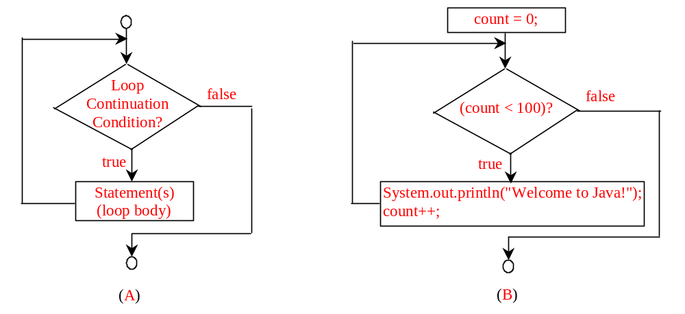
while 循环流程图
int count = 0;
while (count < 100) {
System.out.println("Welcome to Java!");
count++;
}
while （循环继续条件） {
// 循环体;
语句（组）;
}

Slide 7
跟踪while循环
动 画
初始化 count
int count = 0;
while (count < 2) {
System.out.println("Welcome to Java!");
count++;
}

Slide 8
跟踪while循环（续）
动 画
(count < 2) 为真
int count = 0;
while (count < 2) {
System.out.println("Welcome to Java!");
count++;
}

Slide 9
跟踪 while 循环（续）
动 画
输出 Welcome to Java
int count = 0;
while (count < 2) {
System.out.println("Welcome to Java!");
count++;
}

Slide 10
跟踪 while 循环（续）
动 画
count自增 1
现在count 是1
int count = 0;
while (count < 2) {
System.out.println("Welcome to Java!");
count++;
}

Slide 11
跟踪while循环（续）
动 画
因为count为1
所以(count < 2) 依旧为真
int count = 0;
while (count < 2) {
System.out.println("Welcome to Java!");
count++;
}

Slide 12
跟踪 while 循环（续）
动 画
int count = 0;
while (count < 2) {
System.out.println("Welcome to Java!");
count++;
}
输出 Welcome to Java

Slide 13
跟踪while循环（续）
动 画
count 自增 1
现在count 是2
int count = 0;
while (count < 2) {
System.out.println("Welcome to Java!");
count++;
}

Slide 14
跟踪 while 循环（续）
动 画
(count < 2)为假
因为 count现在是 2
int count = 0;
while (count < 2) {
System.out.println("Welcome to Java!");
count++;
}

Slide 15
跟踪 while 循环
动 画
退出循环。
执行循环之后的下一条语句。
int count = 0;
while (count < 2) {
System.out.println("Welcome to Java!");
count++;
}

Slide 16

问题：猜数字
编写一个程序，随机生成一个在0到100之间，包括0和100的整数。程序提示用户连续输入一个数字，直到它和计算机随机生成的数字相匹配为止。对用户每次输入的数字，这个程序要告诉用户该输入太大了还是太小了，所以这样用户就可以明智地进行下一轮的猜测。下面是一个示例运行：
GuessNumberOneTime
GuessNumber

Slide 17
问题：高级数学学习工具
每次运行数学减法学习工具程序只能产生一道题目。你可以使用一个循环重复产生题目。这个示例程序产生了五个问题，在学生回答完所有的五个问题之后报告回答正确的题数。
SubtractionQuizLoop

Slide 18
使用标志值结束循环
通常执行循环的次数是不能预先确定的。你可以使用一个输入值来表示循环的结束。这样的值被称为标志值。
编写一个程序来读取和计算不指定个数的整数之和。输入0表示输入结束。
SentinelValue

Slide 19
注意
在循环控制中，不要使用浮点值来比较值是否相等。 因为浮点值是某些值的近似值，所以使用它们可能导致不精确的循环次数和不准确的结果。 考虑下面计算1 + 0.9 + 0.8 +…+ 0.1的代码：
double item = 1; double sum = 0;
while (item != 0) { // No guarantee item will be 0
sum += item;
item -= 0.1;
}
System.out.println(sum);
变量item从1开始，每次执行循环体就减少0.1。当item变为0时循环应该终止。但是，因为浮点运算结果是近似的，所以无法保item会变成真正的0。从表面上看，这个循环似乎没有问题，但它实际上是一个无限循环。

Slide 20
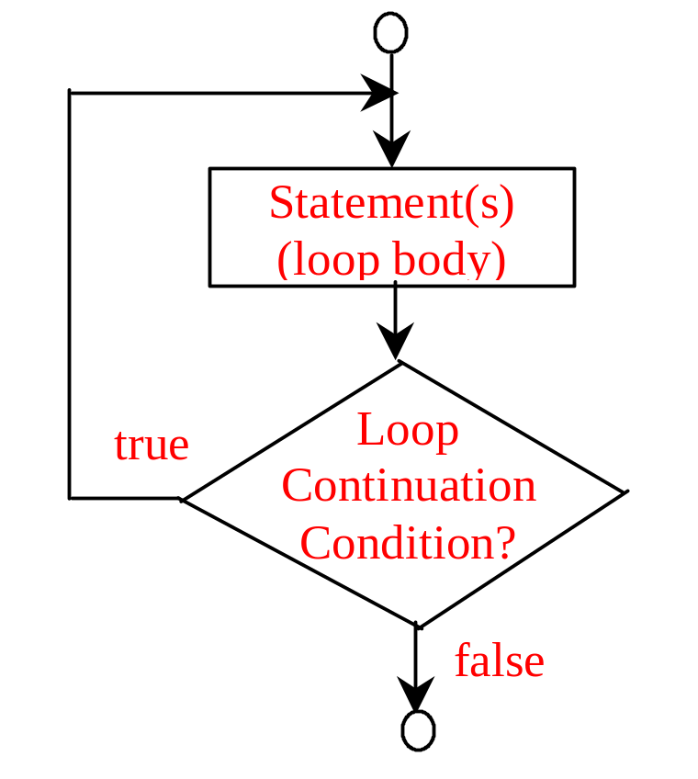
do-while循环
do {
// Loop body;
Statement(s);
} while (loop-continuation-condition);

Slide 21
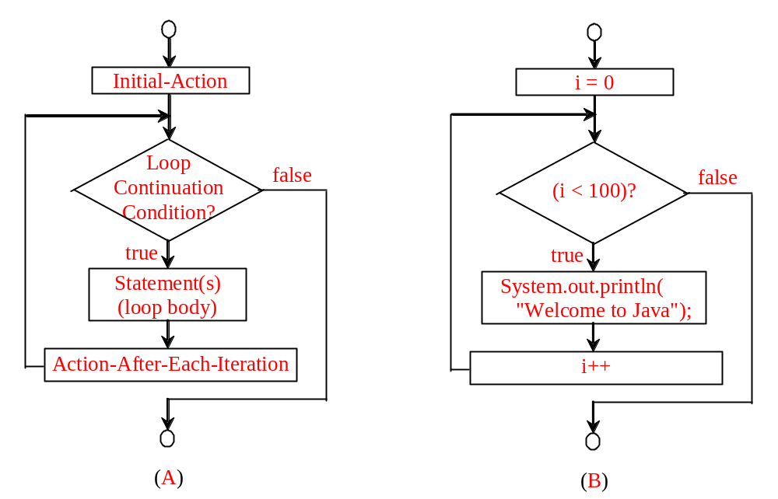
for循环
for (initial-action; loop-continuation-condition; action-after-each-iteration) {
// loop body;
Statement(s);
}
int i;
for (i = 0; i < 100; i++) {
System.out.println(
"Welcome to Java!");
}

Slide 22
跟踪for循环
动 画
声明 i
int i;
for (i = 0; i < 2; i++) {
System.out.println(
"Welcome to Java!");
}

Slide 23
跟踪for循环（续）
动 画
执行初始化
i现在是0
int i;
for (i = 0; i < 2; i++) {
System.out.println(
"Welcome to Java!");
}

Slide 24
跟踪for循环（续）
动 画
因为 i 为 0，所以(i < 2) 为真
int i;
for (i = 0; i < 2; i++) {
System.out.println( "Welcome to Java!");
}

Slide 25
跟踪for循环（续）
动 画
输出 Welcome to Java
int i;
for (i = 0; i < 2; i++) {
System.out.println("Welcome to Java!");
}

Slide 26
跟踪for循环（续）
动 画
执行调整语句，
i现在是1
int i;
for (i = 0; i < 2; i++) {
System.out.println("Welcome to Java!");
}

Slide 27
跟踪for循环（续）
动 画
因为i为1，
所以(i < 2) 依旧为真
int i;
for (i = 0; i < 2; i++) {
System.out.println("Welcome to Java!");
}

Slide 28
跟踪for循环（续）
动 画
int i;
for (i = 0; i < 2; i++) {
System.out.println("Welcome to Java!");
}
输出 Welcome to Java

Slide 29
跟踪for循环（续）
动 画
执行调整语句，
i 现在为 2
int i;
for (i = 0; i < 2; i++) {
System.out.println("Welcome to Java!");
}

Slide 30
跟踪for循环（续）
动 画
因为i 是2，
(i < 2) 为假
int i;
for (i = 0; i < 2; i++) {
System.out.println("Welcome to Java!");
}

Slide 31
跟踪for循环（续）
动 画
退出循环。
循环之后执行这条语句
int i;
for (i = 0; i < 2; i++) {
System.out.println("Welcome to Java!");
}

Slide 32
注意
for循环中的初始动作可以是零个或多个以逗号隔开的语句列表。 for 循环中每次迭代后的动作可以是零个或多个以逗号隔开的语句列表。因此，下面两个for循环是都正确的。 但是它们很少在实际中使用。
  for (int i = 1; i < 100; System.out.println(i++));
    for (int i = 0, j = 0; (i + j < 10); i++, j++) {
    // Do something
    }

Slide 33
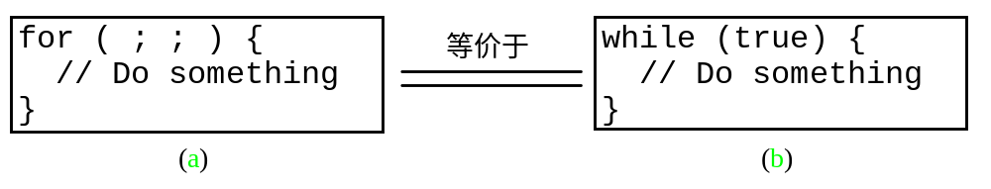
注意
如果省略了for循环中的循环继续条件，则隐含地认为循环继续条件为true。 因此，下面图（a ）中给出的语句是正确的，但却是一个无限循环。 最好是使用等价循环（b）以避免混淆：

Slide 34
注意
在for子句末尾循环体之前添加分号是一个常见的错误，如下所示：
逻辑错误
for (int i=0; i<10; i++);
{
System.out.println("i is " + i);
}

Slide 35
注意（续）
同样，下面的循环也是错误的：
int i=0;
while (i < 10);
{
System.out.println("i is " + i);
i++;
}
在do循环的环境下，循环结束的分号是必需要的。
int i=0;
do {
System.out.println("i is " + i);
i++;
} while (i<10);
Logic Error
Correct

Slide 36
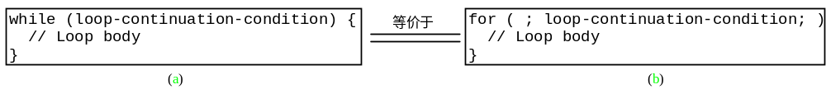

采用哪种循环?
三种形式的循环语句：while、do-while和for在表达的效果上是一样的，也就是说，可以使用三种形式任意之一来编写一个循环。例如：图（a）中的while循环总能转化成图（b）中for循环：
除了在某些特殊情况（参见复习题3.19），下图（a）中的for循环接通常都可以转化成图（b）中while循环：

Slide 37
建 议
使用自己觉得最自然、最舒适的那种循环语句。 通常，如果重复的次数是已知的，那就采用for循环，例如,当你需要打印一条信息100次。如果重复的次数是未知的那就采用while循环，例如：读入一些数值直到读入0为止。如果在检查继续条件前必须执行循环体那就用do-while循环替代while循环。

Slide 38

嵌套循环
问题：编写一个程序使用嵌套for循环打印一个乘法表。
MultiplicationTable

Slide 39
最小化数值误差
涉及浮点数的数值误差是不可避免的。本节通过一个实例讨论如何最小化这样的误差。
下面是一个例子，计算从0.01开始到1.0结束的数列之和。该数列的数值以0.01递增，如下所示：0.01 + 0.02 + 0.03...依此类推。
TestSum

Slide 40
问题：求最大公约数
问题：编写一个程序，提示用户输入两个正整数，然后找到它们的最大公约数。
解决方案：假设你输入两个整数4和2，他们的最大公约数是2。假设你输入两个整数16和24，它们的最大公约数是8。所以， 如何求出最大公约数呢? 假设输入的整数是n1和n2。你知道1肯定是一个公约数，但它可能不是最大公约数。所以，可以检测 k（k = 2、3、4依此类推）是否为n1和n2的最大公约数，直到k大于n1或n2。
GreatestCommonDivisor
Run

Slide 41
问题：预测未来学费
问题：假设为一个大学今年的学费是10000美元，而且以每年7%的速度增加。多少年后学费会翻倍?
FutureTuition
Run

Slide 42
问题：预测未来学费
double tuition = 10000; int year = 1 // Year 1
tuition = tuition * 1.07; year++; // Year 2
tuition = tuition * 1.07; year++; // Year 3
tuition = tuition * 1.07; year++; // Year 4
...
FutureTuition
Run

Slide 43

问题:蒙特卡罗模拟
蒙特卡洛模拟是使用随机数和概率来解决问题。 这个方法在计算数学、物理、化学和金融等方面有广泛的应用。 本节给出一个使用蒙特卡罗模拟来估算π的例子。
circleArea / squareArea = π / 4.
π 可以被近似地认为是
4 * numberOfHits / 1000000
MonteCarloSimulation
Run

Slide 44
使用break和continue
使用关键字 break 和 continue 的例子
TestBreak.java
TestBreak
TestContinue.java
TestContinue

Slide 45
回顾猜数字问题
这是一个猜数字的程序。你可以使用break语句改写它。
GuessNumberUsingBreak

Slide 46
问题：显示素数
问题：编写一个程序，将前50个素数显示在5行中，每行包含10个数。大于1的整数，如果它的正除数只有1和它自身，那么该整数就是素数。例如：2、3、5 和7是素数，但是 4、6、8和9不是素数。
解决方案：该问题可以分解为下面的任务：
  针对number= 2、3、4、5、6,……、测试它是否为素数。
  确定一个给定数是否为素数。
  统计素数的个数。
  打印每个素数，每行打印10个。
PrimeNumber
Run

Slide 47
（GUI）使用确认对话框控制循环
使用确认对话框可以实现一个标志值控制的循环。答案YES或NO决定是否继续或终止该循环。这个循环的模板可能看起来如下所示：
int option = 0;
while (option == JOptionPane.YES_OPTION) {
System.out.println("continue loop");
option = JOptionPane.showConfirmDialog(null, "Continue?");
}
SentinelValueUsingConfirmationDialog
Run

Slide 48
